Slide 1
Predicción multi idioma: Clasificador de tweets según si son políticos o no en inglés y portugués
Alumno: Martín Stefanelli
Padrón: 100488

Slide 2
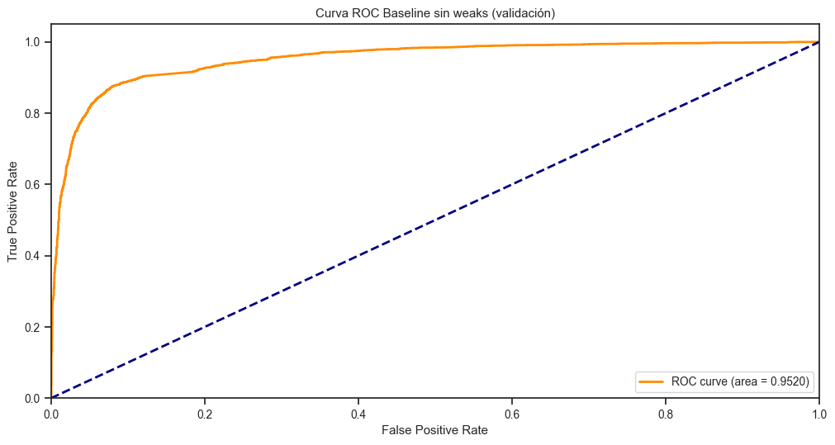

Baseline TF-IDF
Hice un baseline en el que mezclé todos los tweets y apliqué el siguiente preprocesamiento:
Los encodié con TF-IDF;
Apliqué PCA para reducir la cantidad de features; y
Apliqué standard scaler.
Como modelo usé regresión logística y los resultados fueron muy buenos. La métrica de validación usada fue AUC-ROC.

Slide 3
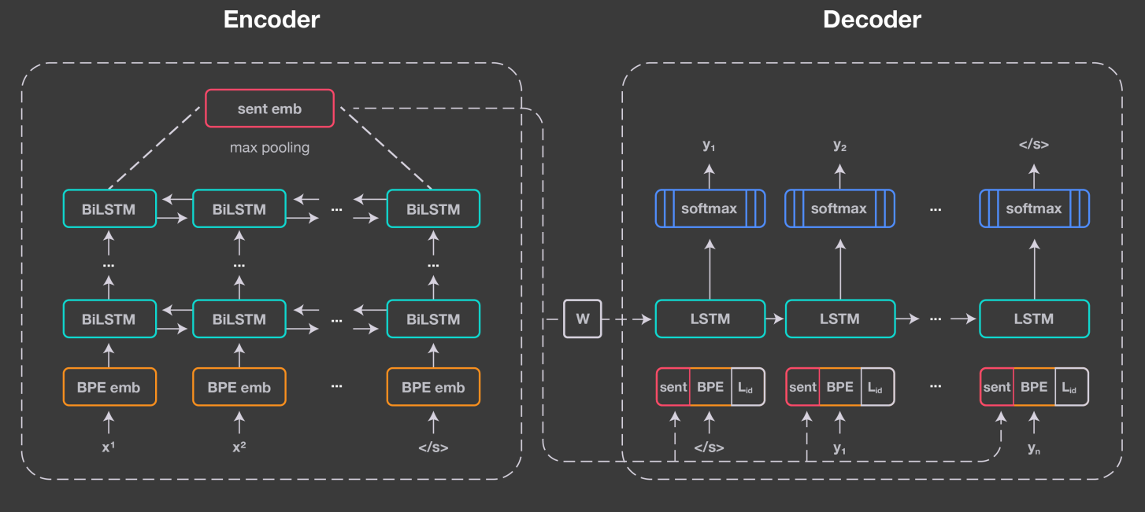
Introducción al modelo final: Language-Agnostic Sentence Representations (LASER)
Es un encoder creado por Meta para pasar texto a un vector de Facebook, el cual es multilenguaje.
El resultado es un embedding para cada texto.

Slide 4
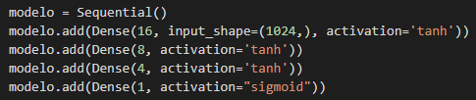
Modelo final: LASER + Red Neuronal Clásica
Como LASER devuelve un embedding para cada tweet, eso ya se puede pasar eso como entrada de una red neuronal clásica.
Para poder armar la red neuronal usé Keras y elegí el modelo secuencial (solo permite que las capas se agreguen secuencialmente a la red). Esta es su estructura:

Slide 5
Parámetros
Batch size: número de datos que tiene cada iteración de un ciclo (epoch). Esto es útil cuando se tienen muchos datos porque se evita cargar todos los datos en memoria al mismo tiempo dado que se dividen los ciclos en iteraciones con un número de datos más pequeño.
Epoch: es la cantidad de iteraciones que establecemos como límite para el aprendizaje de la red.
Validation split: toma el porcentaje que le indiquemos como set de validación durante el entrenamiento de la red.
Learning rate: indica qué tan largo será el camino que tome el algoritmo de optimización; de él depende la velocidad de aprendizaje.
Optimizador: algoritmo usado para cambiar los atributos de la red neuronal para reducir la loss.
En este caso:
Batch size = 256
Epoch = 60
Validation split = 0.1
Learning rate y optimizador = Adam(lr=0.0001)

Slide 6
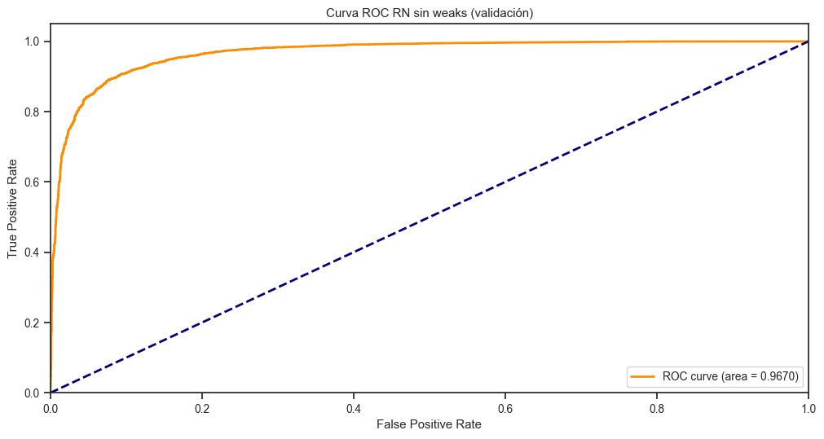
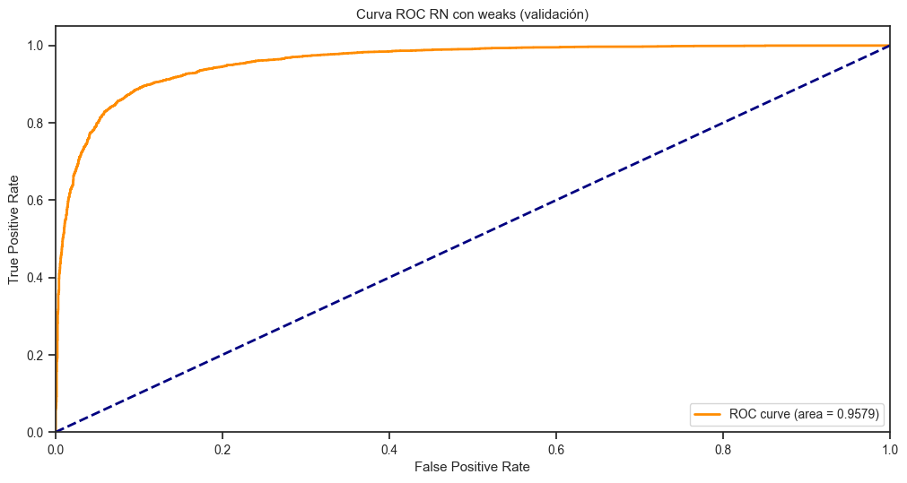
Resultados
Mejoraron respecto del baseline

Slide 7
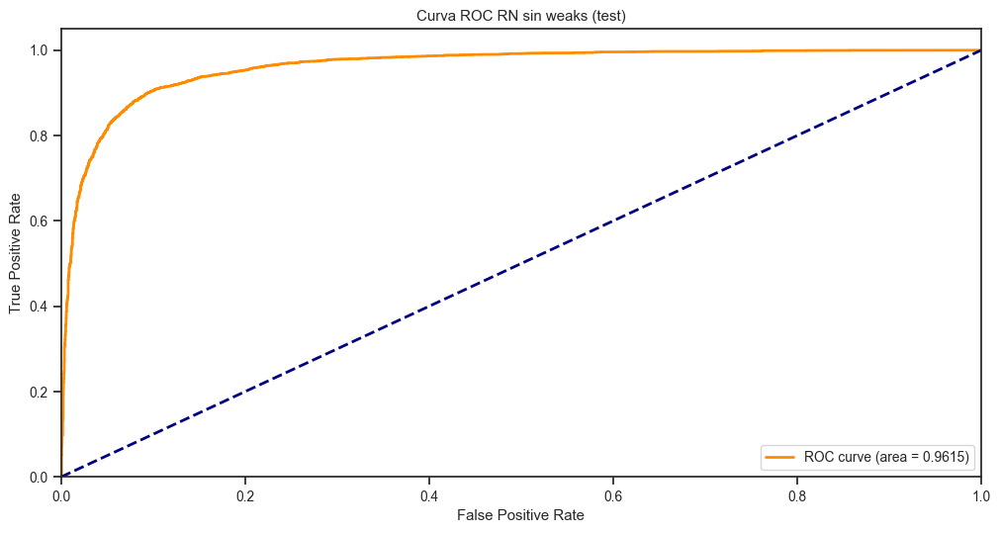
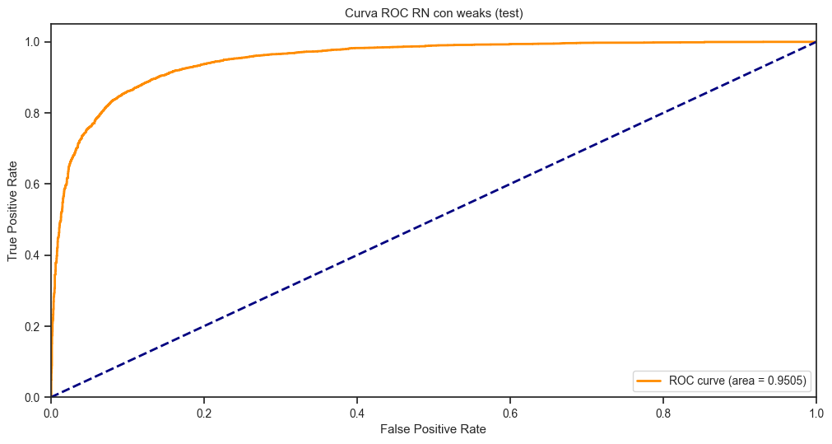
Resultados

